Slide 1
Concept of ayurveda awtaran and historical significance
Jeevak Ayurvedic Medical College & Hospital Research center
Guided by -
Dr.Rashmi Singh (Associate Professor Department of Samhita and Siddhaant)
Dr.Kamini Singh (Assistant Professor Department of Samhita and Siddhaant)
Dr.A.K Dubey (Assistant Professor Department of Samhita And siddhaant)
Representing By-
Payal Rani And Satyat pratap maurya
Bams 1st year of 2020 batch

Slide 4
Notes:
Hello

Slide 5
आयुवेद के लक्षण

Slide 6
आयुवेद का प्रयोजन
स्वस्थस्य स्वास्थ्य रक्षणं आतुरस्य विकार प्रशमनं च (च.सू 30\26)

Slide 8
आयुर्वेद का उद्गम
आयुर्वेद शास्त्र का उपदेश दो विभागों मे विभक्त है- 1. दैव उपदेश 2. लौकिक उपदेश

Slide 9
दैव उपदेश- सर्वप्रथम ब्रह्मा ने शाश्वत एवं अनादि त्रिसूत्र आयुर्वेद का स्मरण किया । प्राणी जगत की पीड़ा के प्रतीकार के लिए धर्म- अर्थ- काम- मोक्ष रूप चतुविध पुरुषार्थ- साधक आयुर्वेद को ब्रह्मा ने ब्रह्म संहिता मे निबद्ध किया ।
लौकिक उपदेश-सत्ययुग मैं पृथ्वी जल वायु देश काल औषध और धान्य आदि अपने सभी गुणो से समृद्ध थे । शरीर निरोग और पौरूष पराक्रम संपन्न था । जब सत्ययुग बीतने लगा तो प्राणियों मे आलस्य घर करने लगा । धन-संपत्ति की लालसा बढ़ने लगी । पृथ्वी जल देश काल औषध और खाद्य पदार्थो के गुणो मे हास्य हो गया जिसके फल स्वरूप मनुष्य रोगो से संक्रमित होने लगा ।

Slide 10
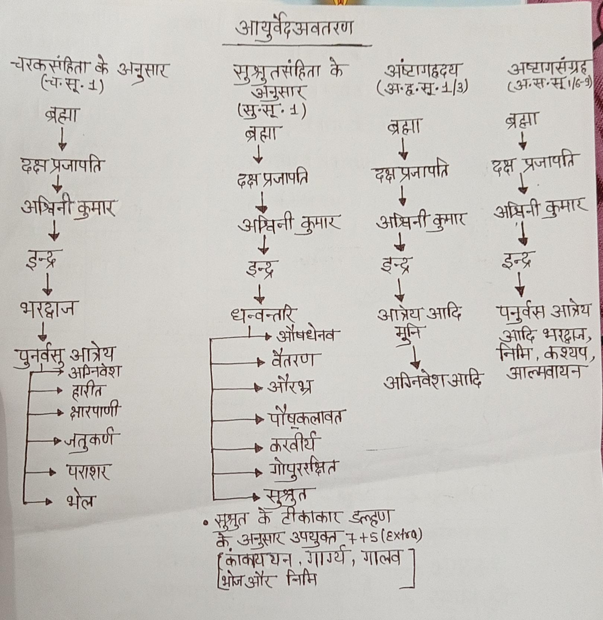
बृहत्ऋयी

Slide 11
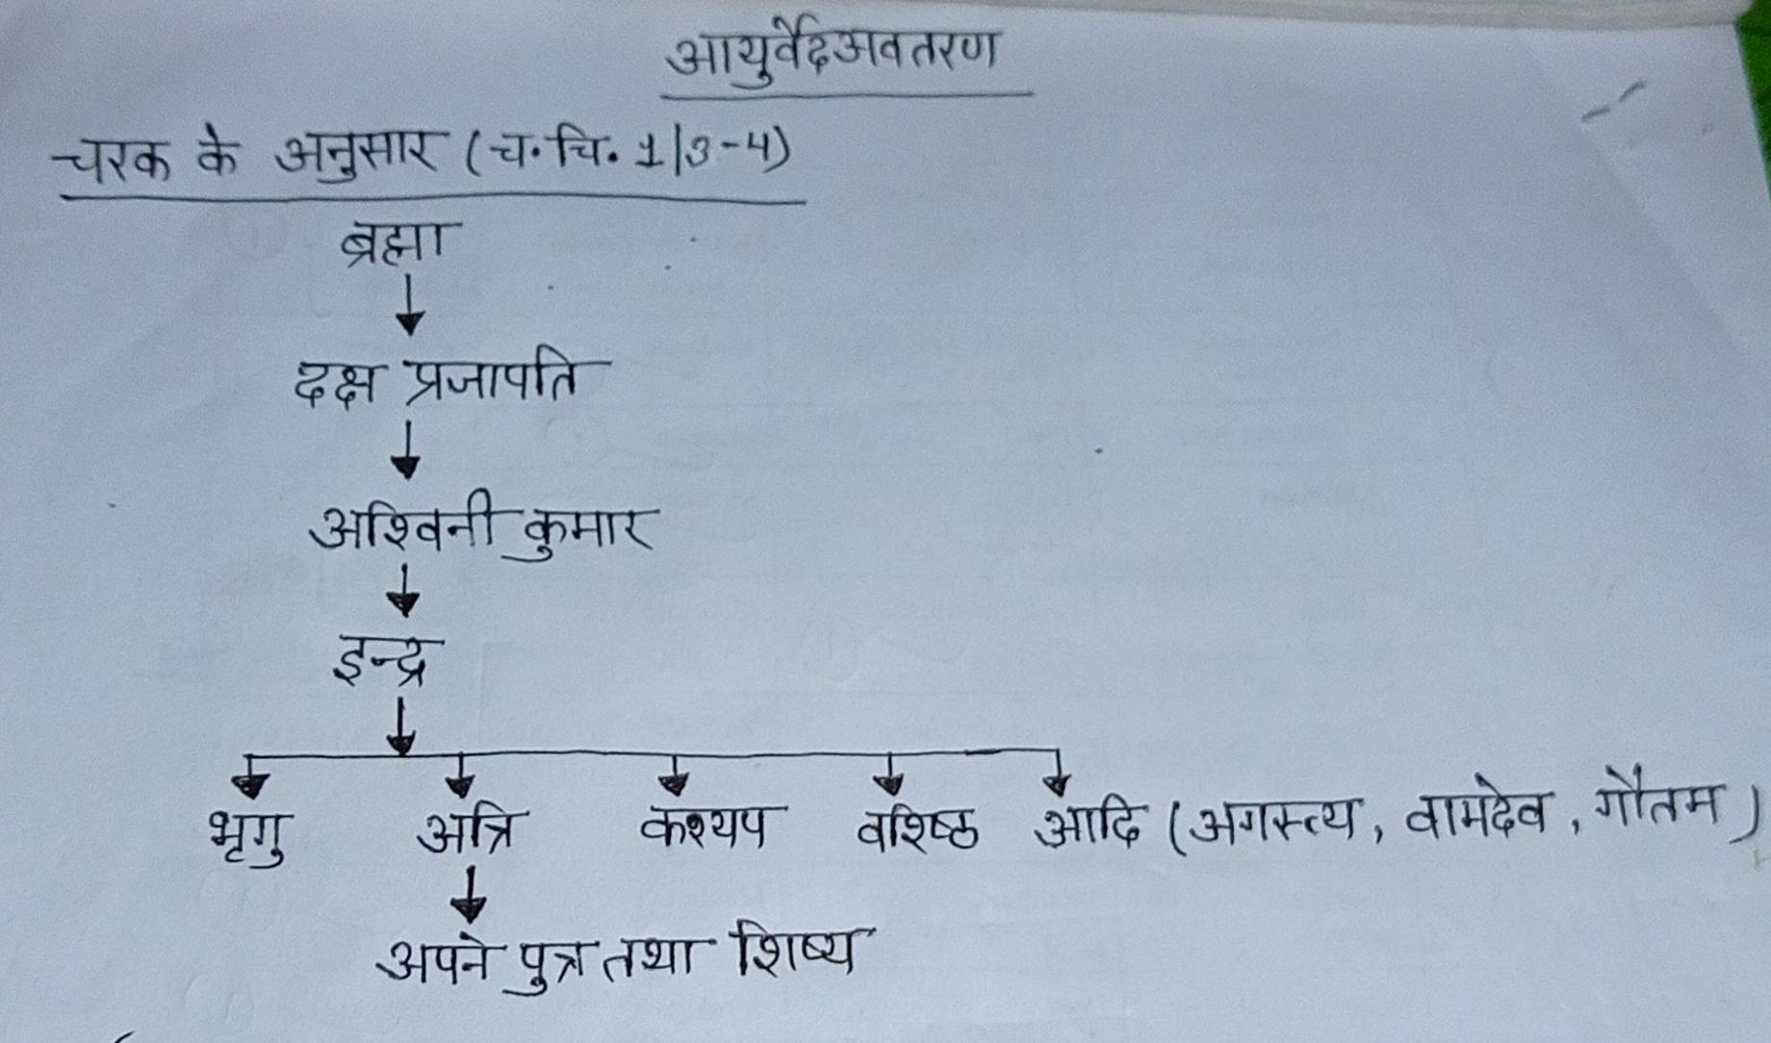

Slide 12
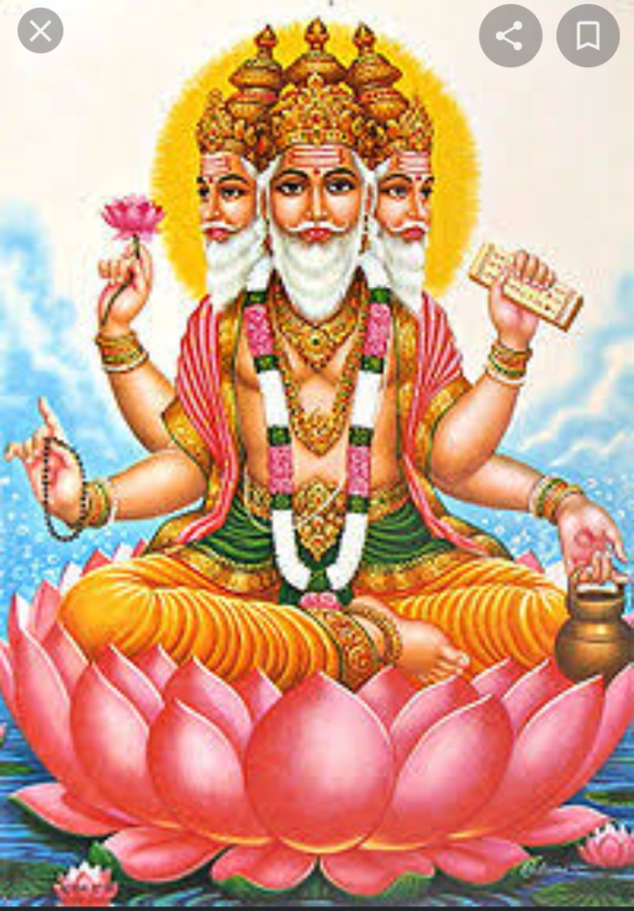
ब्रह्मा
दक्ष प्रजापति

Slide 13
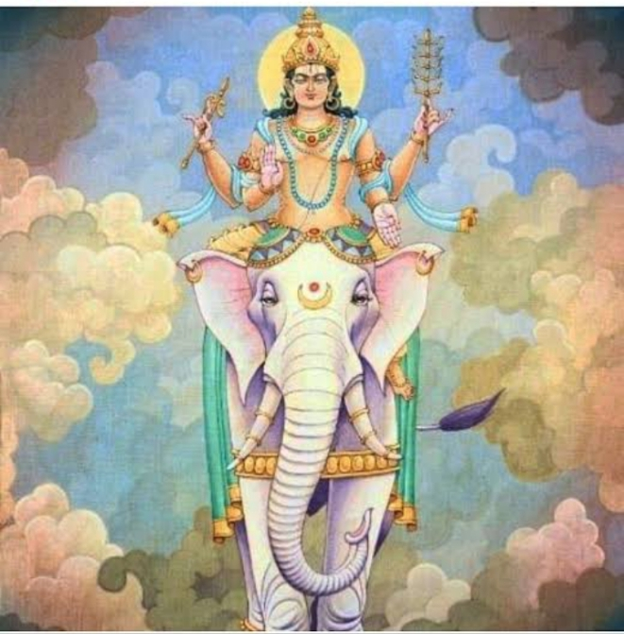
अश्विनी कुमारौ
इंद्र

Slide 14
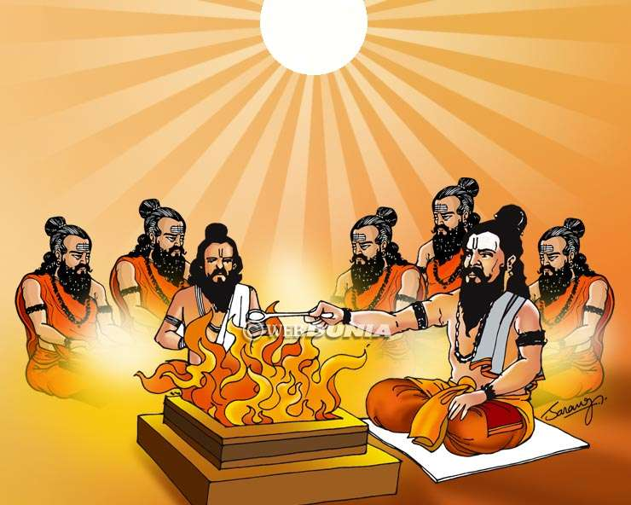
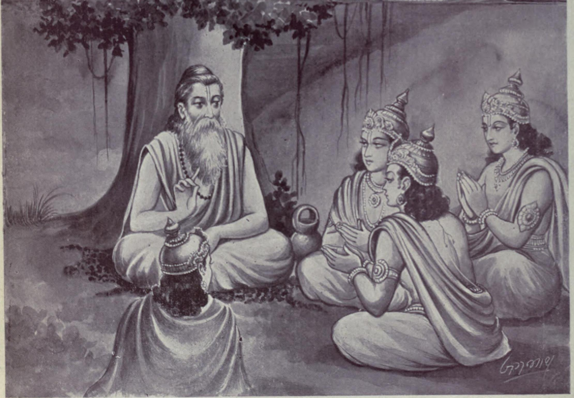
भरद्वाज
आत्रेय
आत्रेय
आत्रेय

Slide 15
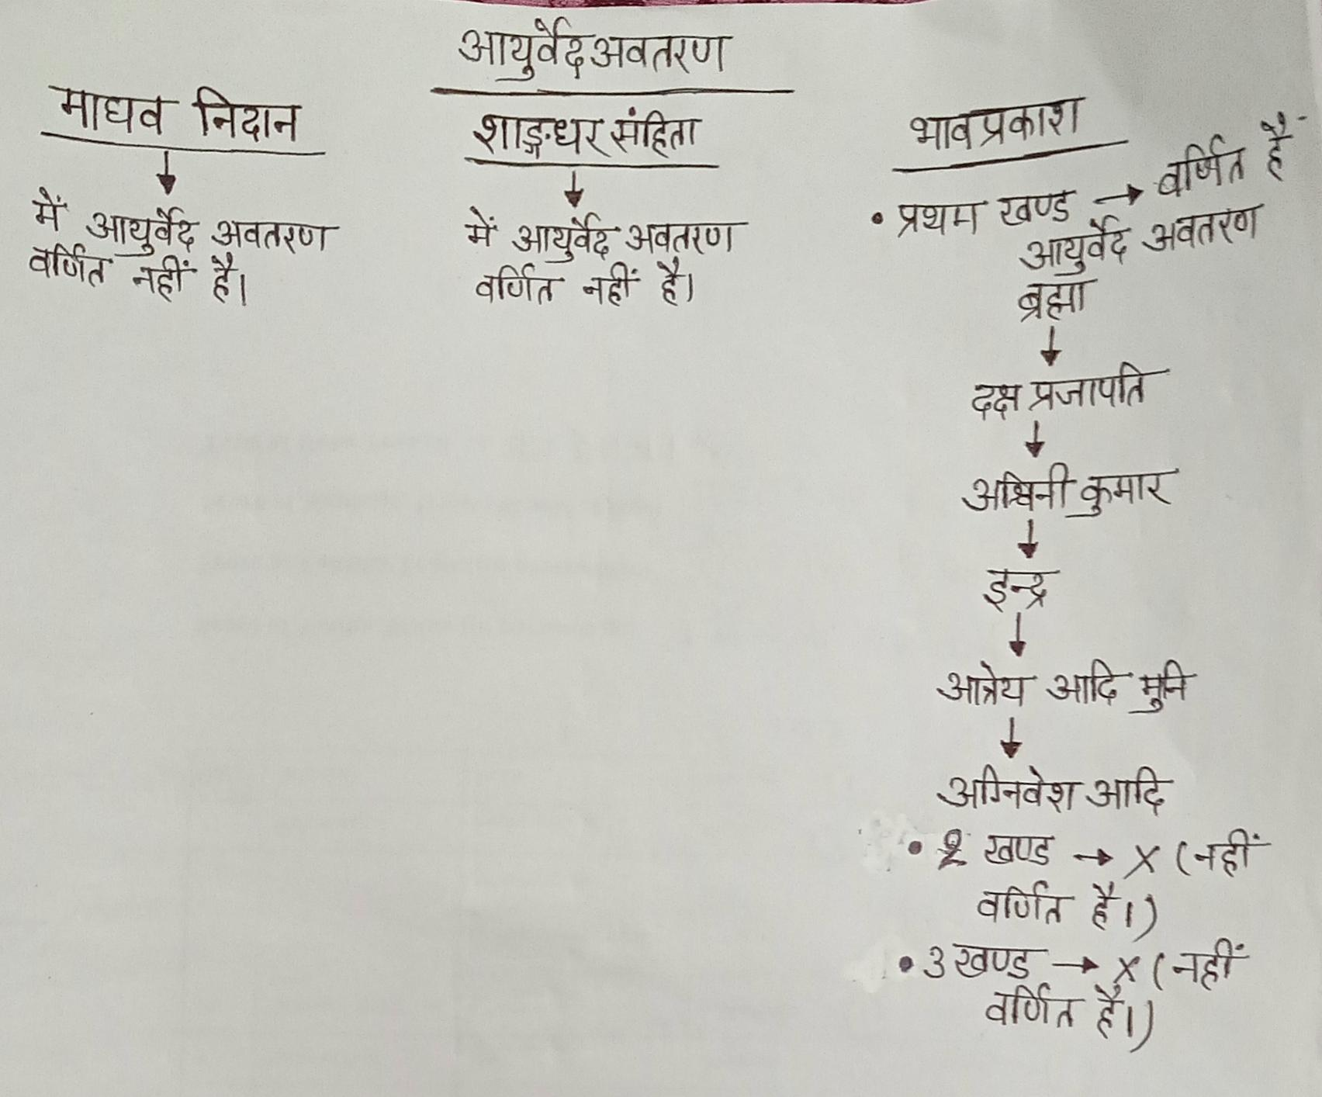
लघुऋयी

Slide 16
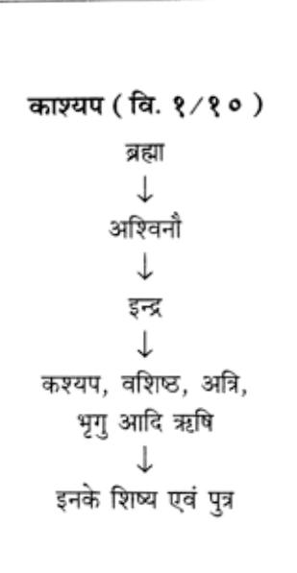
आयुर्वेद अवतरण काश्यप के अनुसार

Slide 17
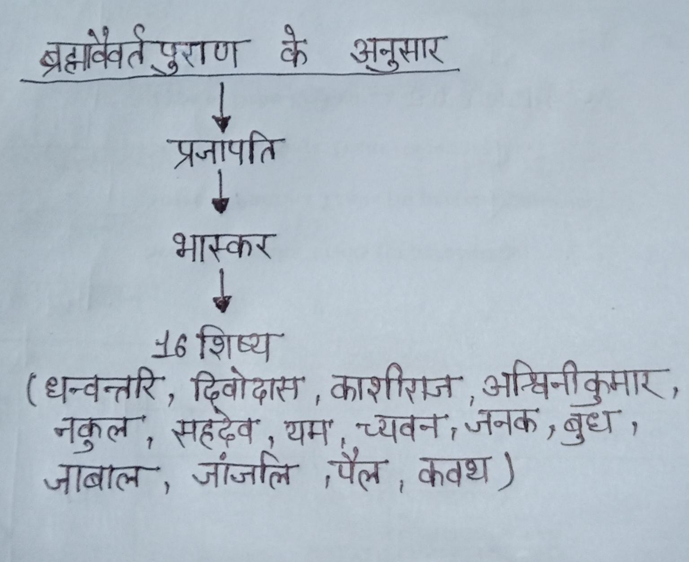
आयुर्वेद अवतरण

Slide 18
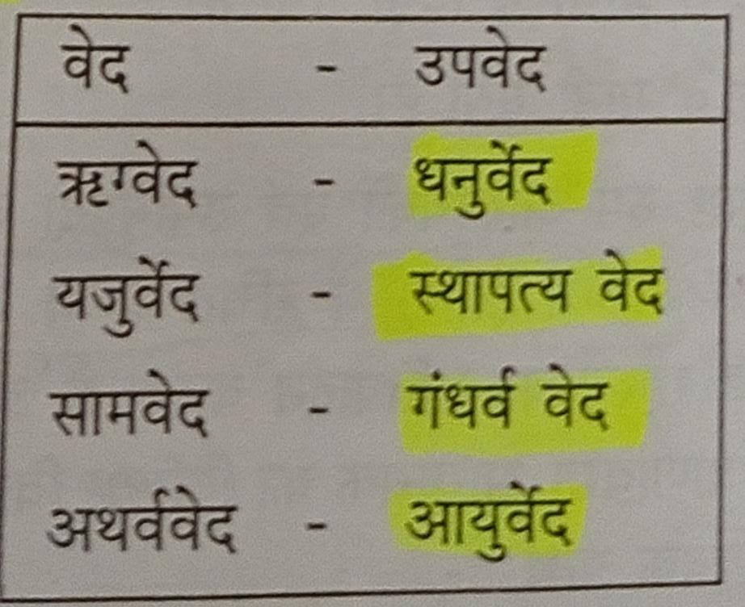
वेदो मे आयुर्वेद

Slide 19
बहृत्ऋ्यी
लघुऋ्यी
चरकसंहिता
सुश्रुतसंहिता
अष्टांगहृदय,अष्टांगसंग्रह
माघव निदान
शाड्धर सहिंता
भाव प्रकाश

Slide 20
आत्रेय परंपरा

Slide 21
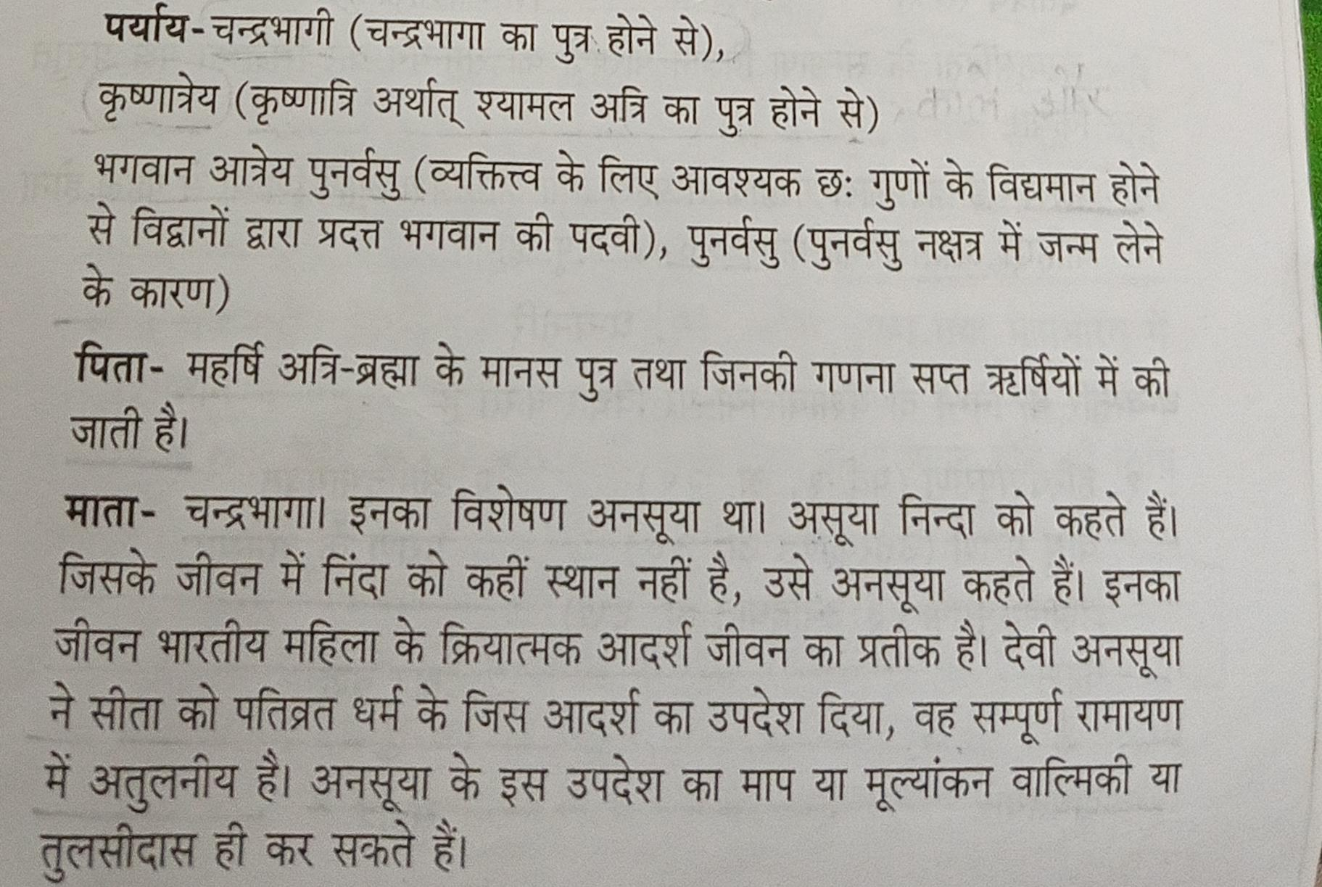

Slide 22
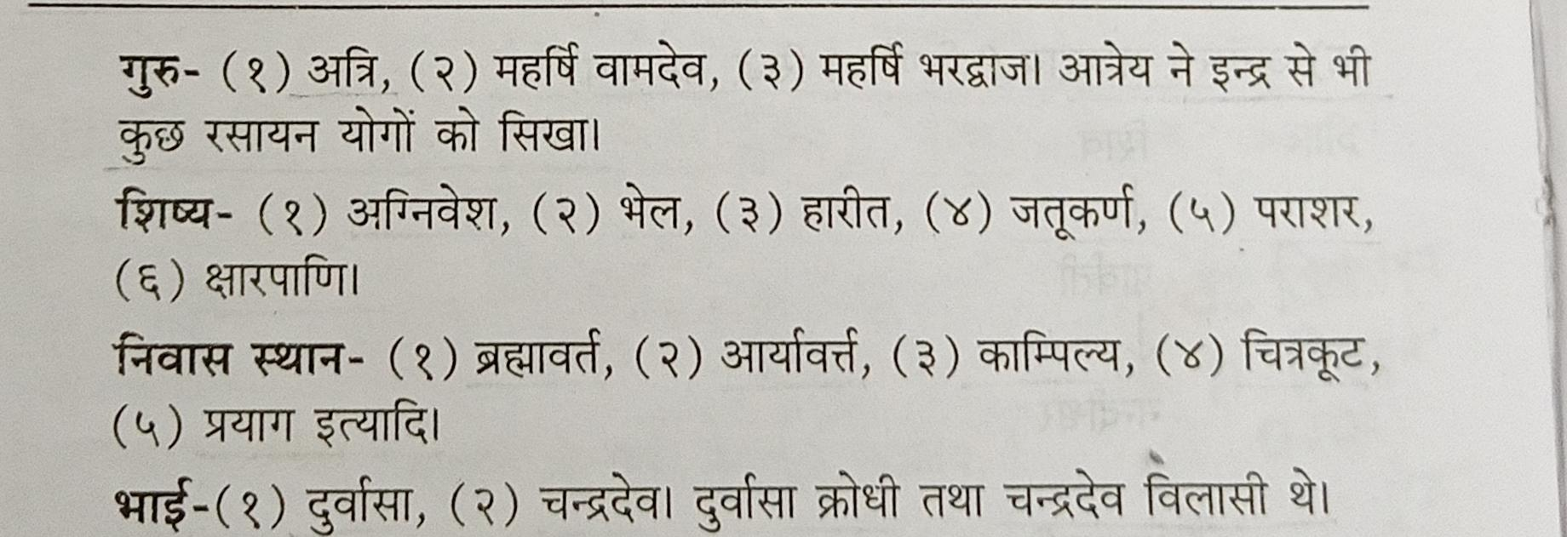

Slide 24
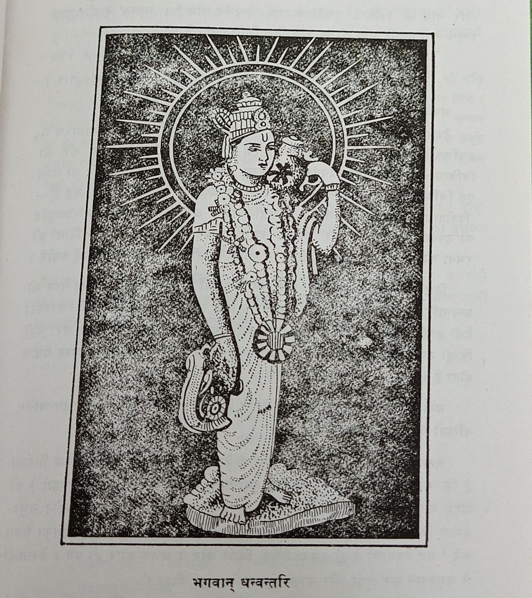

Slide 25
धन्वन्तरि परम्परा
सुश्रुत के टीका कार डल्हन ने धन्वनतरि शब्द की व्युत्पत्ति निम्नलिखित रूप मे की है-

Slide 26
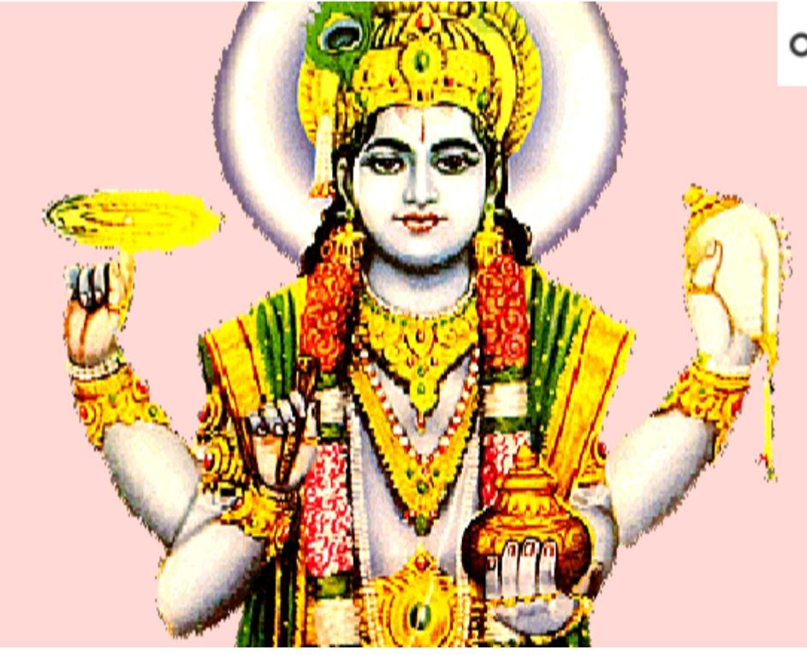
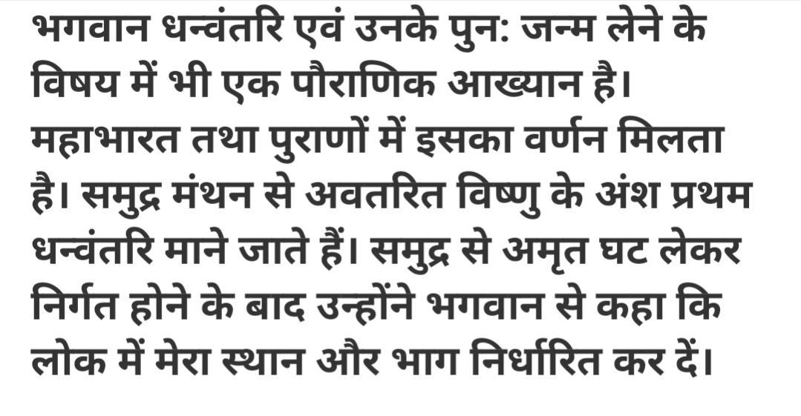
अब्ज धनवन्तरी

Slide 27
धनवन्तरि

Slide 28
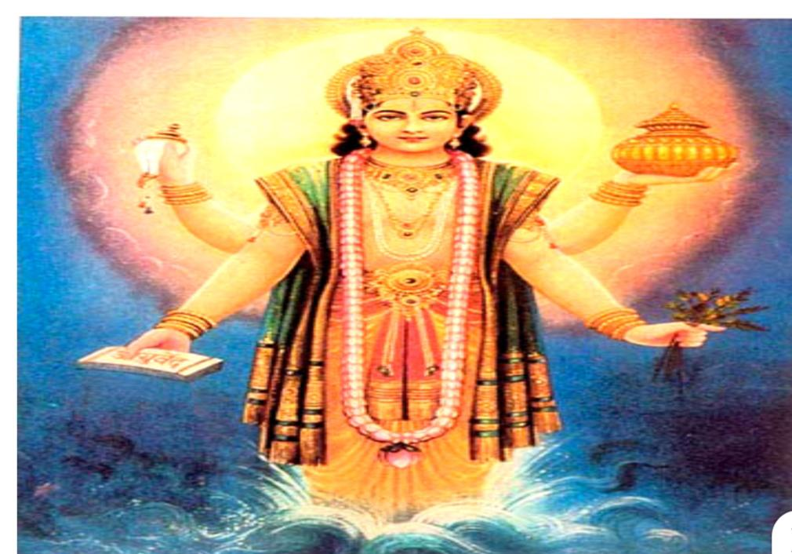

Slide 29
चरक

Slide 30
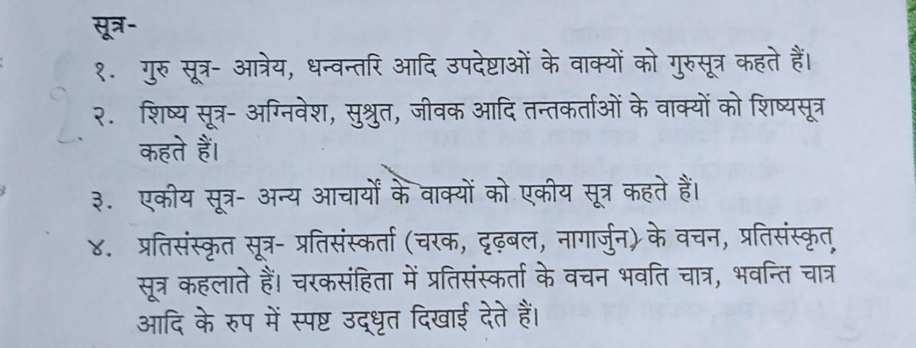

Slide 31
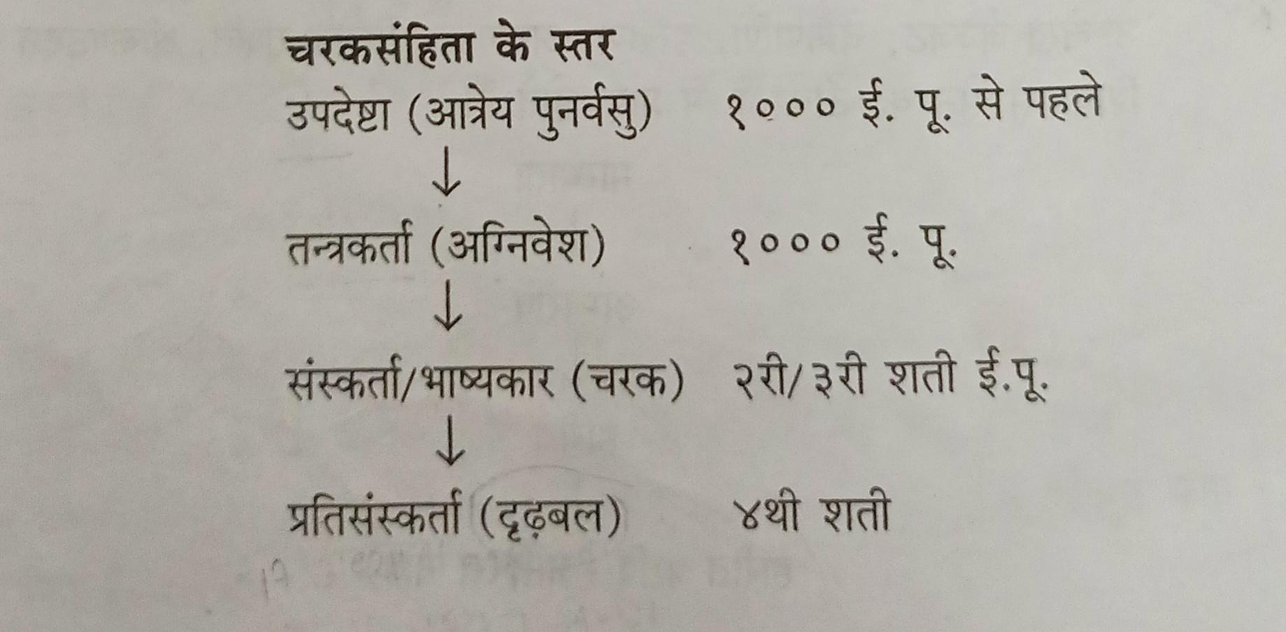

Slide 32
अष्टांग आयुर्वेद चरक के अनुसार
1.)कायचिकित्सा
2.)शालाक्यचिकित्सा
3.)शल्य
4.)अगद
5.)भूत विधा
6.)कौमार
7.)रसायन
8.)वाजीकरण

Slide 33
चरकसंहिता के स्थान,अध्याय

Slide 34
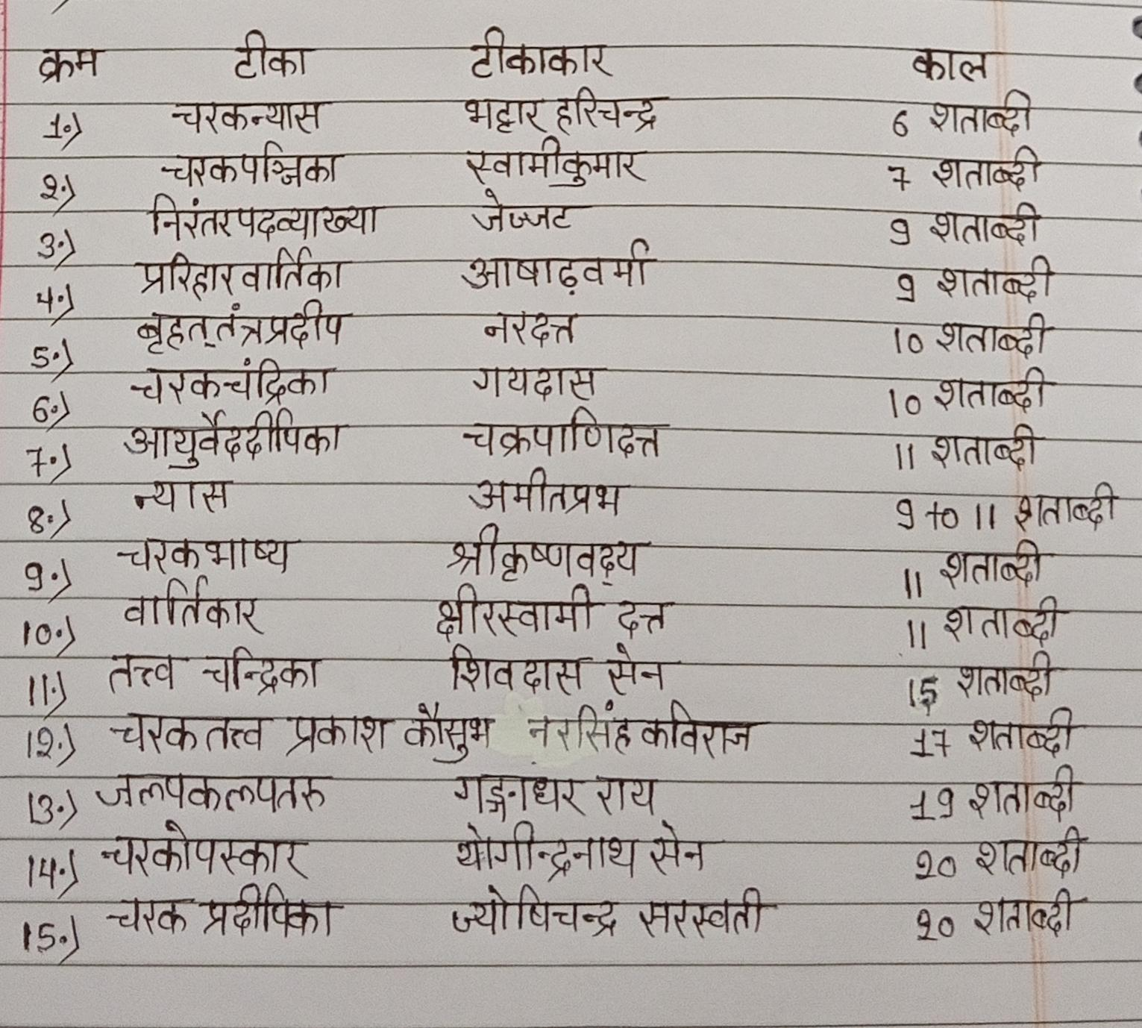
चरकसंहिता की संस्कृत टीकाये

Slide 35
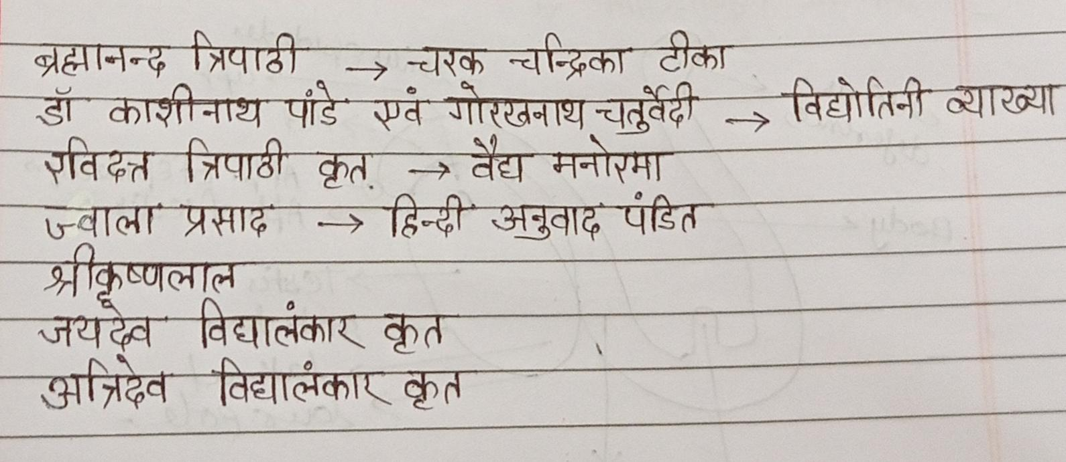
चरकसंहिता की हिन्दी टीकाये

Slide 36
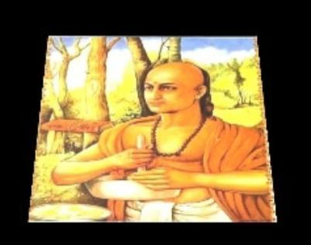

Slide 37
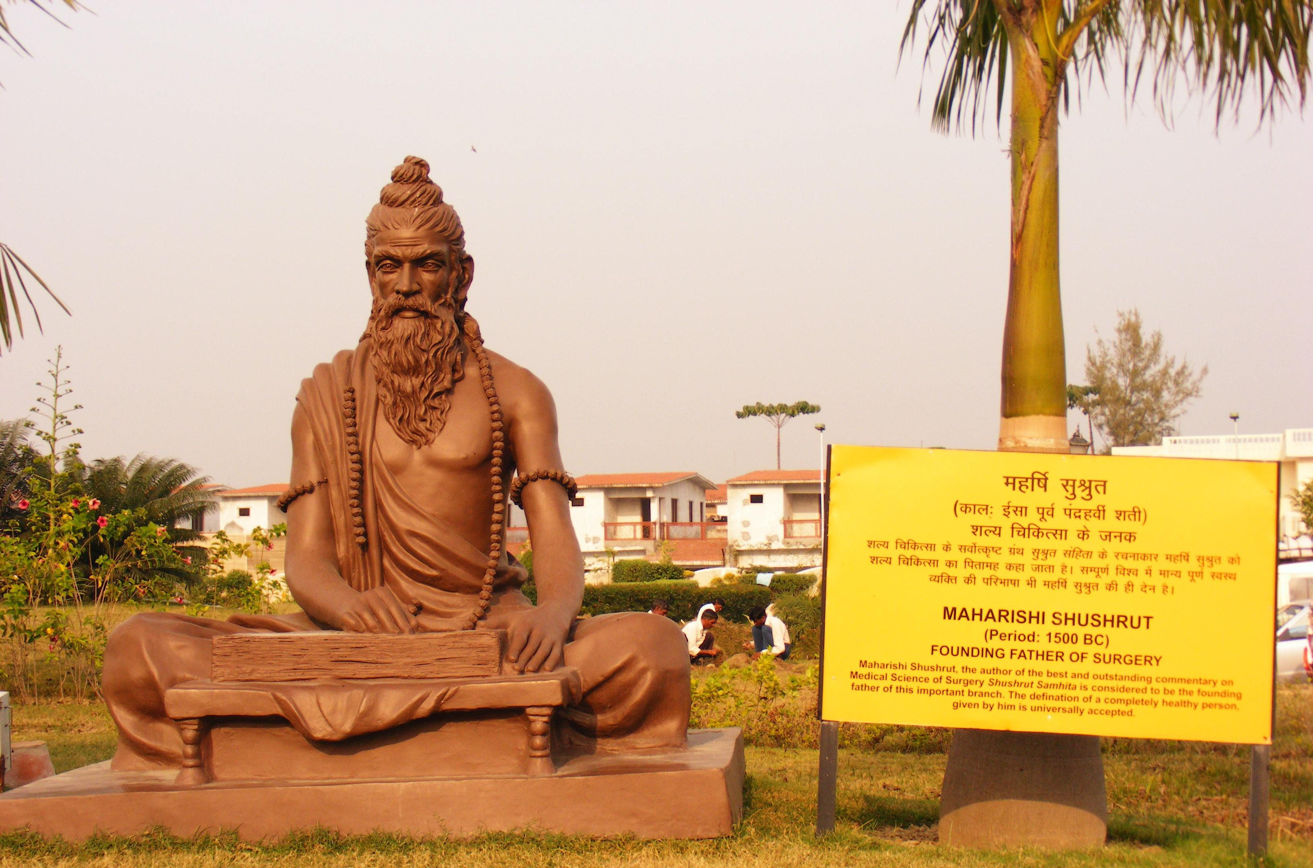

Slide 38
सुश्रुत

Slide 39
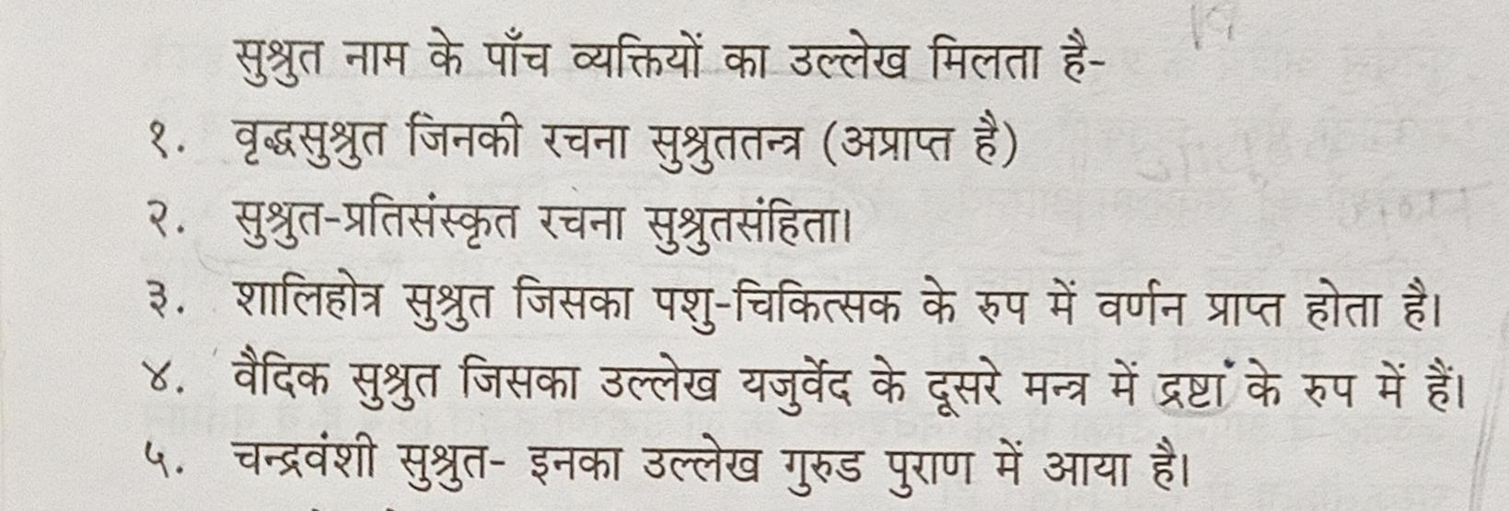

Slide 40
सुश्रुत संहिता का, स्थान और अध्याय-

Slide 42
अष्टांग योग सुश्रुत के अनुसार
1.)शल्य
2.)शालाक्य
3.)कायचिकित्सा
4.)भूतविधा
5.)कौमारभत्य
6.)अगद तंत्र
7.)रसायन
8.)वाजीकरण

Slide 43
सुश्रुतसंहिता के टीकाकार

Slide 44
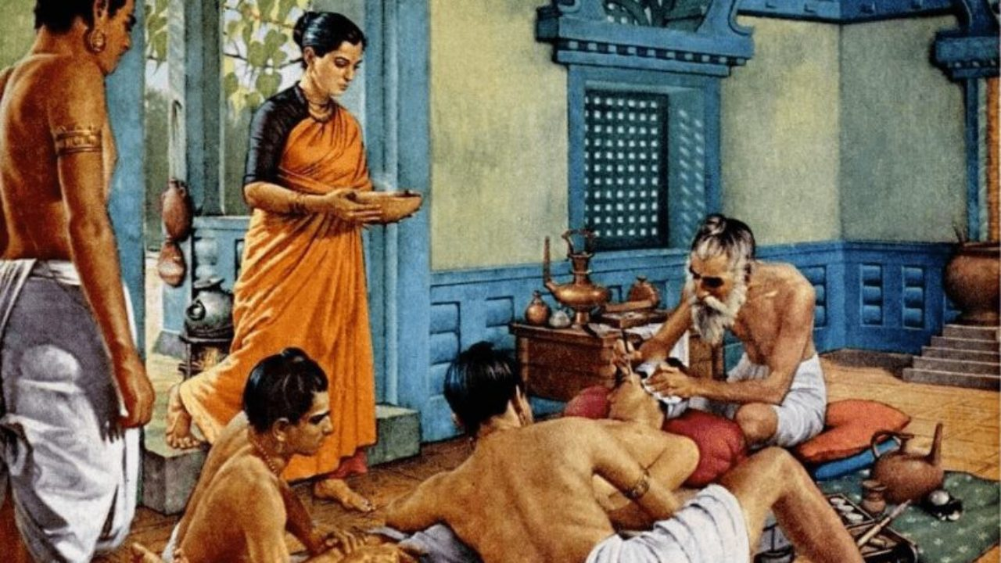

Slide 45
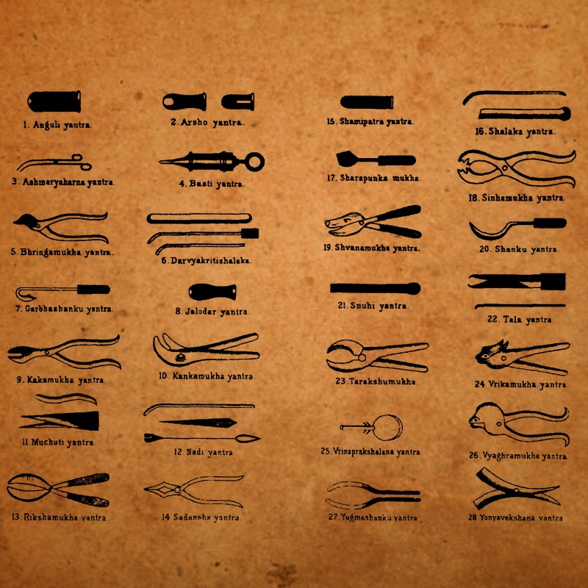

Slide 46
शव के ऊपर क्रिया

Slide 47
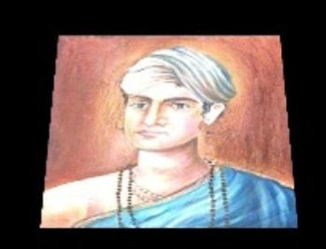
वाग्भट्ट

Slide 48
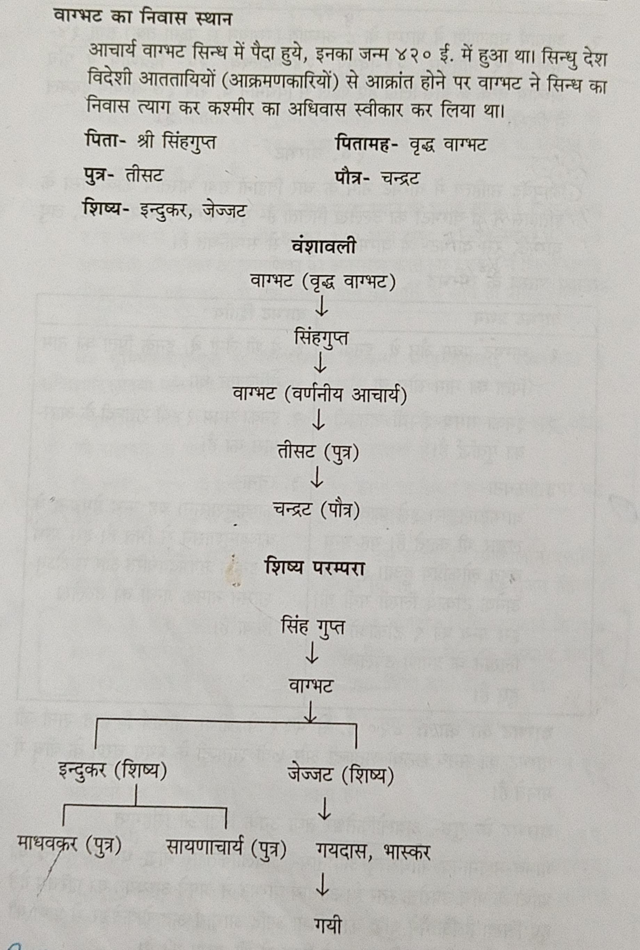

Slide 49
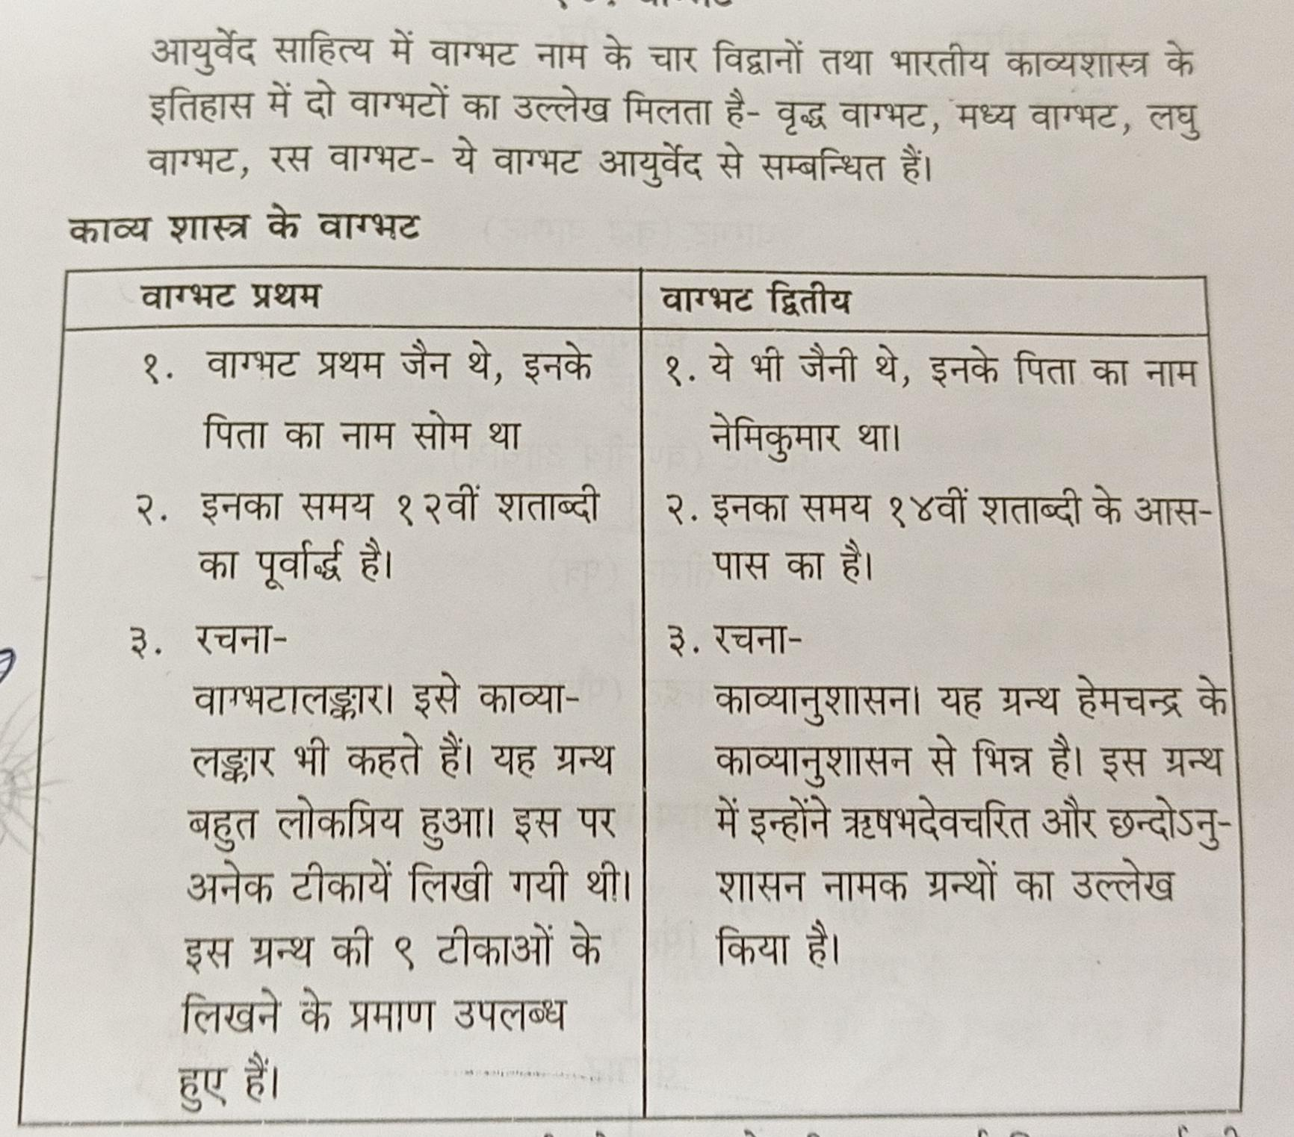

Slide 50
अष्टांग ह्रदय का निर्माण एवं विशेषता

Slide 53
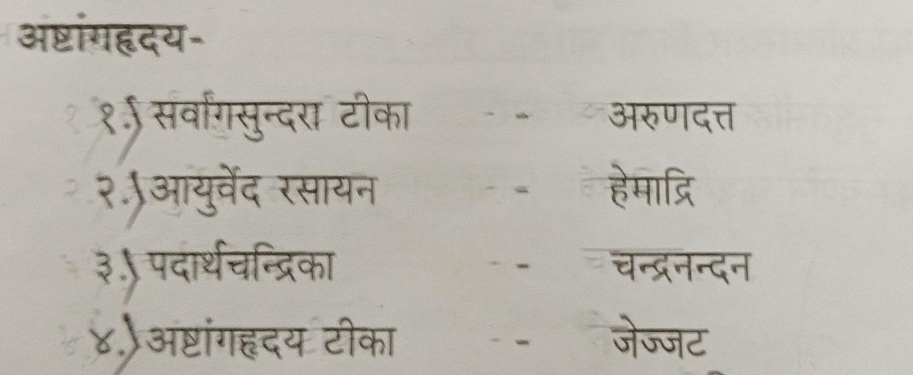
वागभट की रचनाऐ

Slide 56
माघव निदान

Slide 57
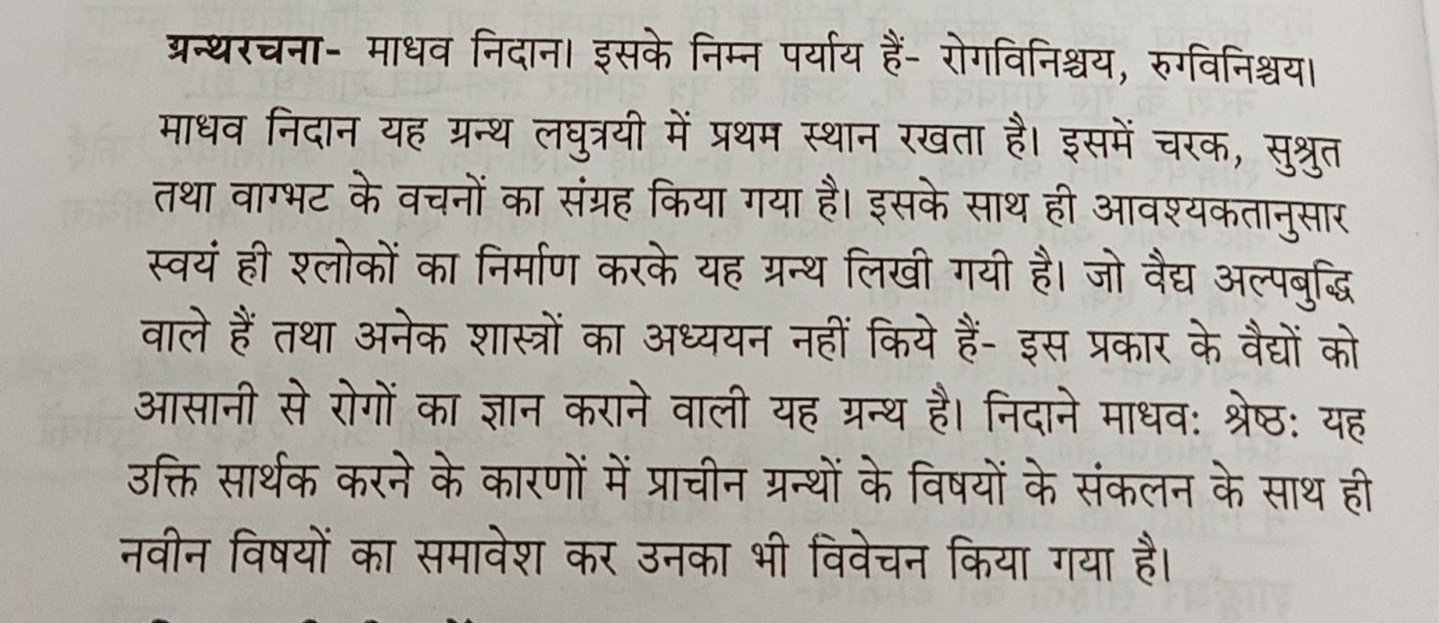

Slide 58
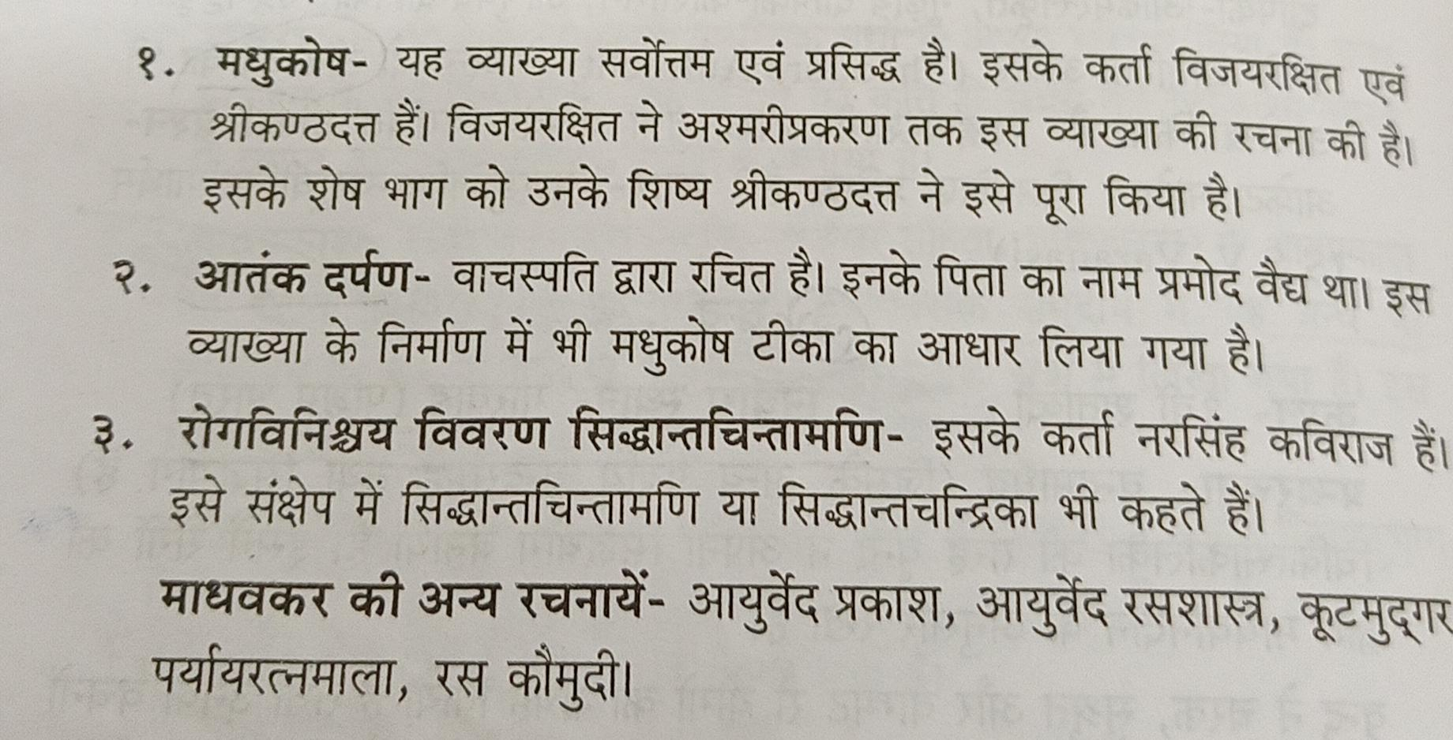
माधव निदान की टिकाये

Slide 59
शाड्धर सहिंता

Slide 60
भाव प्रकाश

Slide 61
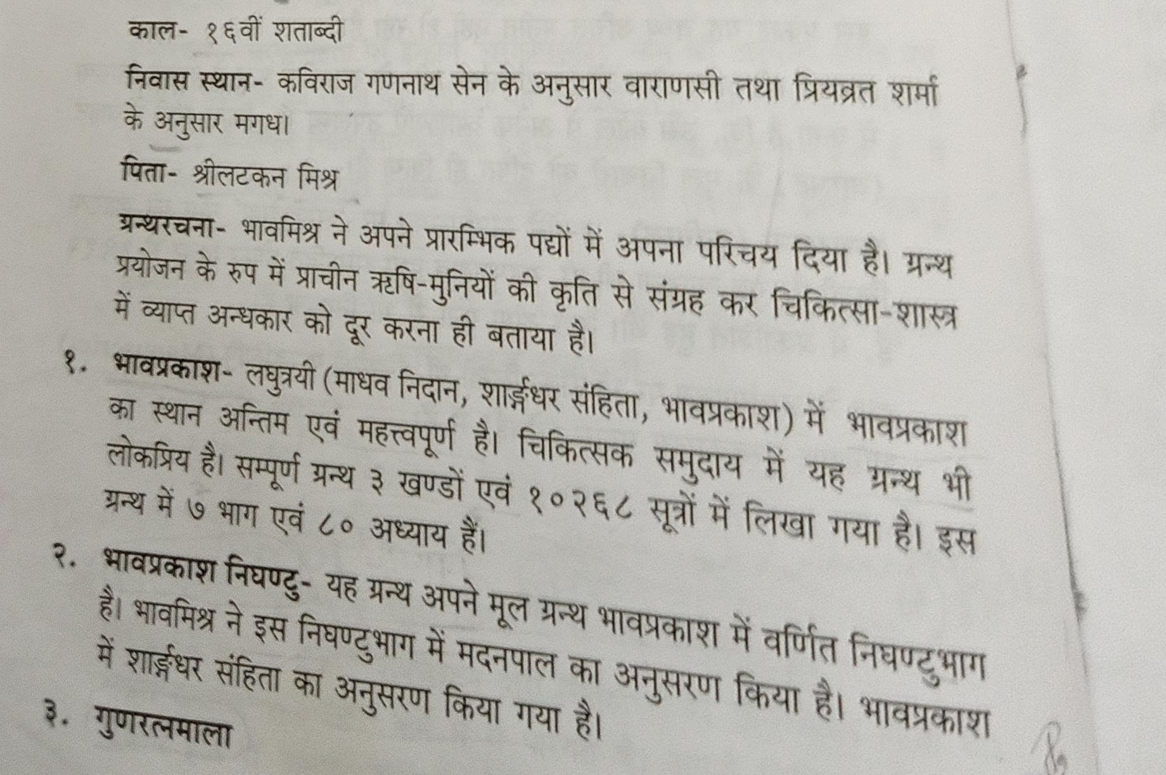

Slide 62
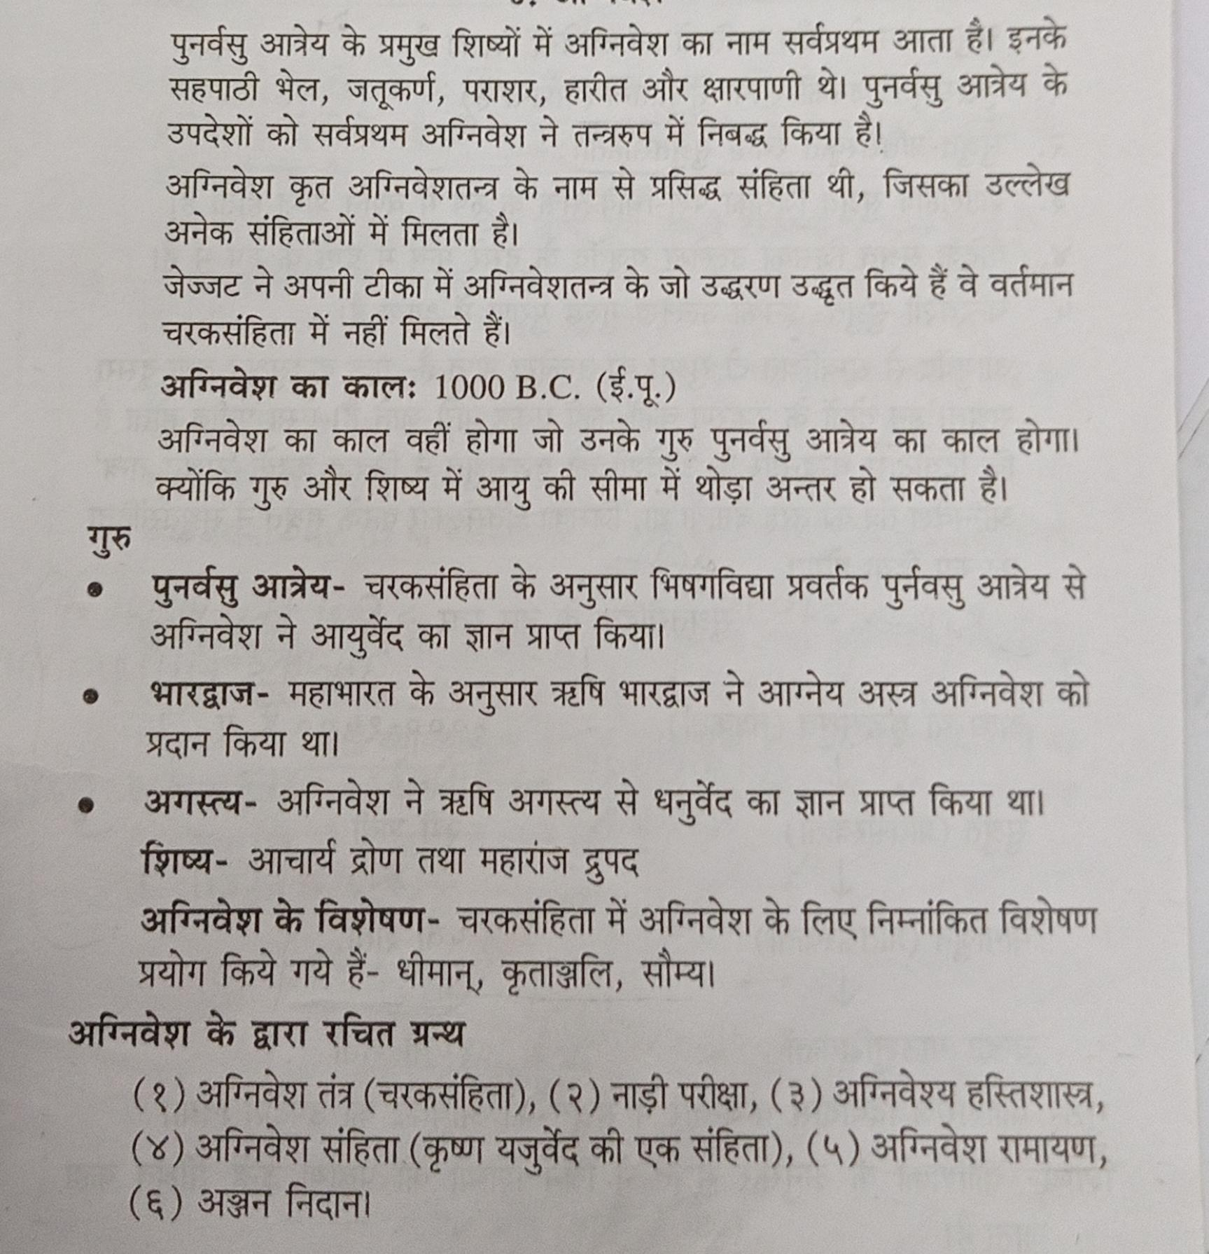
अग्निवेश

Slide 63
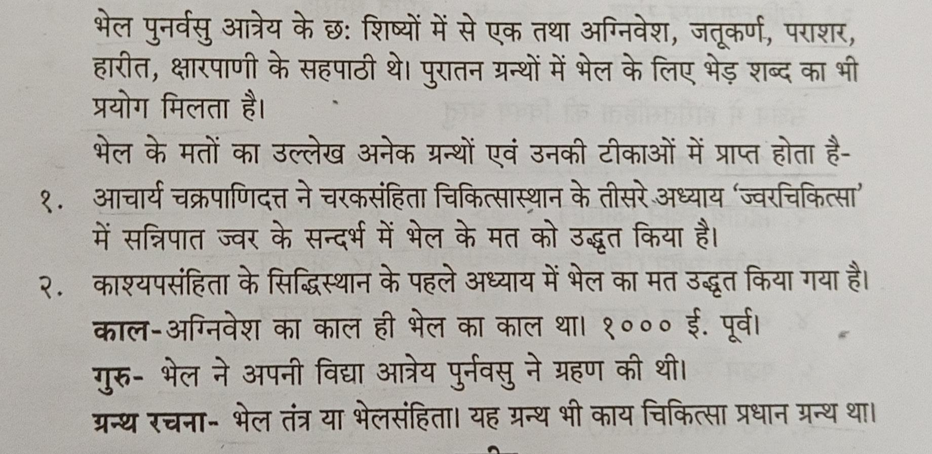
भेल

Slide 64
हारित

Slide 65
